Slide 1
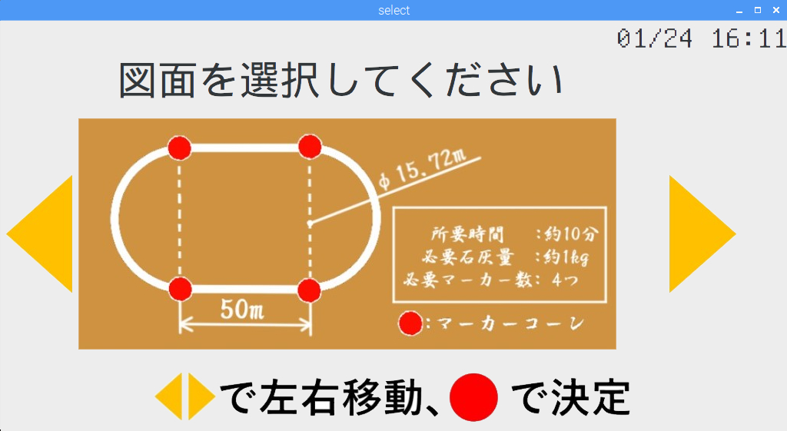
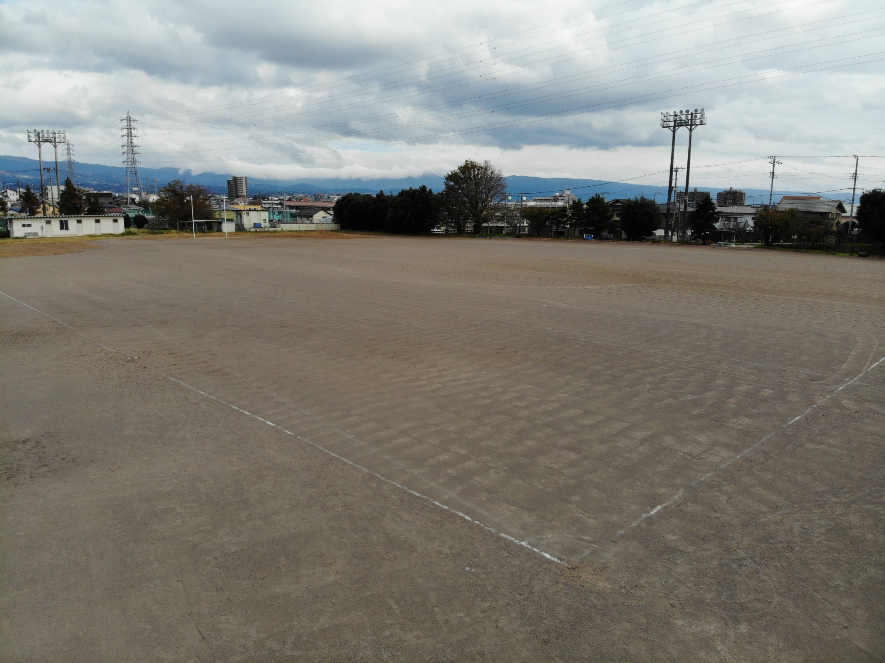
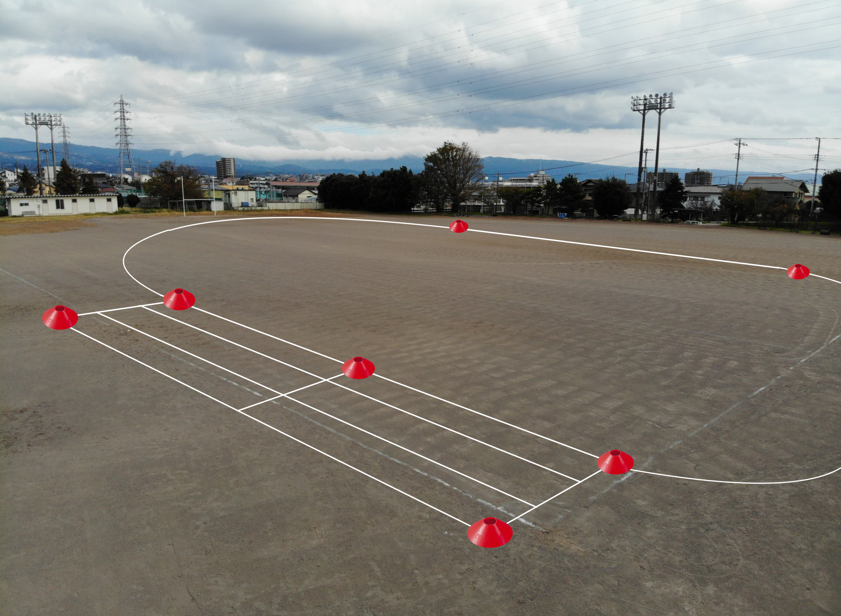
MIRS1804
体育を意味する「gym」 ＋ 学校生活をサポートしてくれる「事務員」 ＝グラウンドでの作業をサポートしてくれる新たなGYM員
全国で働く先生方へ
その仕事、私が引き受けます！
⇒グラウンドの白線引きと目印のマーカー設置はすべてこのMIRSが自動で行います。空いた時間は他の作業に使って効率化された仕事に。
MIRS1804の3つのポイント！！
①図面選択アプリケーション
…ディスプレイに表示される アプリケーションを使って簡単に描きたい図面を選択できます！
②白線引き機構
…任意のタイミングで石灰を落として白線を引きます！
③マーカーコーン設置機構
…白線引きもマーカーコーン設置もすべて自動で行います！
①
③
②
決定
「200mトラック」イメージ
メンバー
PM:土屋優貴 TL:川口大和 DM:足立颯一郎 板屋醍嗣 小池勇太 中村美月 山崎蒼人 米持春貴

